Slide 1
Audiência Pública - Comissão de Desenvolvimento Econômico, Indústria e Comércio
“Discutir e apresentar planos de produção e estímulo à modernização de indústrias nacionais”
Mauricio Neves
Superintendente da Área Industrial do BNDES

Slide 2
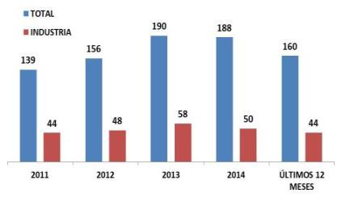
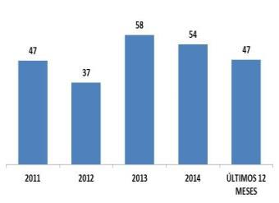

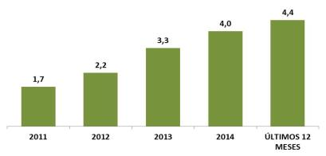
BNDES - Apoio a Indústria
O segmento Industrial tem grande relevante na carteira do BNDES...
Projetos de investimento de diversos setores da Indústria:
Apoio à aquisição de produtos industriais fabricados no Brasil:
Desembolsos BNDES (R$ bilhões)
Desembolsos BNDES FINAME (R$ bilhões)
Desembolsos Projetos Inovação (R$ bilhões)
Apoio à inovação:
Fonte: BNDES. Últimos 12 meses até agosto de 2015.

Slide 3
O que pode ser aprendido com programas de estímulos à modernização da Indústria Nacional?
GOVERNANÇA
BNDES
FINEP
OUTROS
INOVA
AGRO
INOVA DEFESA
INOVA PETRO 2
PAISS
AGRÍCOLA
INOVA PETRO
INOVA ENERGIA
COORDENAÇÃO
INOVA SUSTENTAB.
PAISS
INOVA SAÚDE
INOVA
TELECOM
GOVERNO
2012
2013
Abr
Jun
Nov
Dez
2014
Jan
Fev
2011
Mar
Mai
TEMAS RELEVANTES
ESFORÇOS CONJUNTOS
DESAFIOS
INOVA EMPRESA
EMPRESAS
INSTITUTOS DE PESQUISA, CENTROS, UNIVERSIDADES
“QUALIDADE” DOS PROJETOS
Notes:
Plano Inova Empresa: lançado no dia 14 de março de 2013 pelo ministro da Ciência, Tecnologia e Inovação, Marco Antonio Raupp.
Principais Benefícios Esperados:
Esforços coordenados entre governo, empresas e instituições tecnológicas (ICTs) em torno de um desafio central.
Estímulo à cooperação empresarial e cooperação empresas-ICTs, podendo resultar em relacionamento com empresas sem histórico de projetos de inovação com as instituições de fomento, atração de novos players, aceleração de estratégias e eventualmente a criação de empresas brasileiras.
Unificação do “guichê” de BNDES, Finep e outras instituições públicas, evitando sobreposição.
Há expectativa de melhoria da qualidade dos projetos, com possibilidade de induzir adequação das iniciativas a interesses pré-definidos.
Modelo de Plano de Negócio permite mudança no foco de negociação com as empresas ao privilegiar a análise da estratégia e, a partir dela, se definem os instrumentos de apoio financeiro mais adequados.

Slide 4
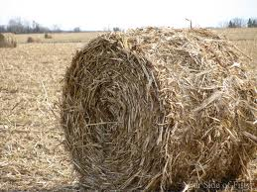
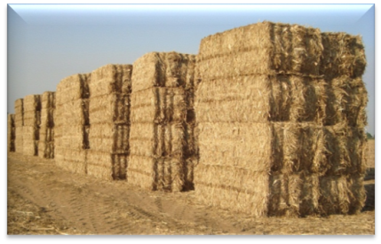
1) Política Pública deveria considerar “desafios”
Desafio do País => Diversificação da matriz energética para fontes renováveis
Desafio do Empreendedor: Aumentar substancialmente a competitividade do setor de biocombustíveis com a utilização do estoque de palha
Quando integrado com o processo de 1a geração, a produtividade pode crescer em pelo menos 40%. No caso da cana de açucar, poderá ser possível atingir mais do que 10.000 litros de etanol por hectare.
Material celulósico que não compete com produção de alimentos e pode reconfigurar a rentabilidade do setor, contribuindo para difundir a utilização dos biocombustíveis em maior escala.

Slide 5
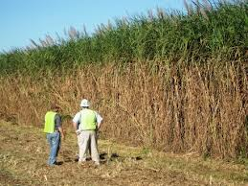
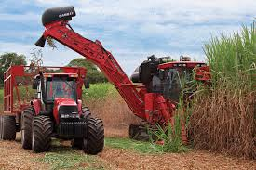
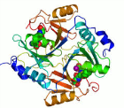
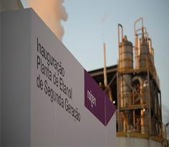



2) Política Pública deveria estimular a cooperação entre diferentes agentes do sistema nacional de inovação
Varietais: cana energia
Bens de capital
Enzimas e Leveduras
Processos Industriais
Corrida de base tecnológica para produção de biocombustíveis avançados
PAISS

Slide 6



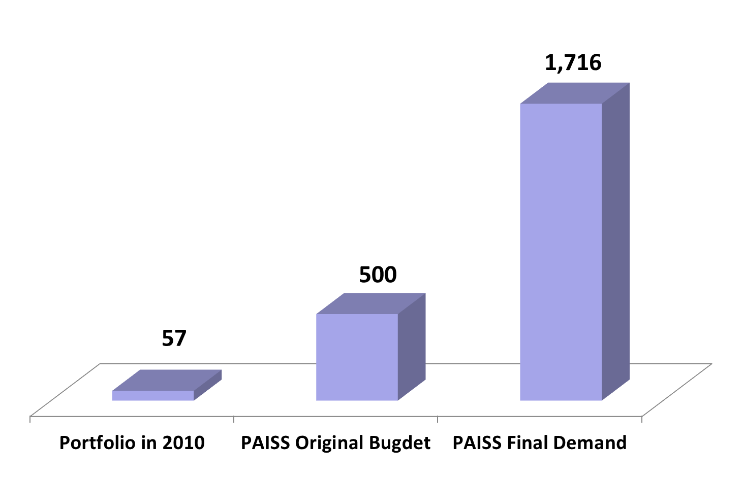
Estímulo à Produção de Biocombustíveis Avançados
Antes do PAISS
US$M 2011
Depois do PAISS
35 Planos de Negócio aprovados
Fonte: FO Licht, Nyko et al (2010) e BNDES.

Slide 7





3) Políticas de suporte financeiro deveriam ser integradas, em parceria com o mercado
Equity, Fundos e Capitalização
Mercado de Capitais
Fundos de Private Equity
Empresas Maduras
Fundos de VC
Empresas Emergentes
Equity
Primeiro Estágio
Ações e Debentures
“Start-Ups”
Capital Semente
IPO
Programas Especiais
+
PROSOFT para TICs
PROBK para Bens de Capital
…
Lines and Products
Financiamento
Empreendimentos
Projetos Industriais
Bens de Capital
Cartão BNDES para MPMEs
Inovação
Exportação
Meio Ambiente
…
FUNTEC – Fundo Tecnológico
Mercado de Crédito

Slide 8











4) Políticas Públicas Integradas: indústria farmacêutica
Pesquisa
Banco de Células
Processo
(scale-up)
Testes
(Pré-clínicos e
clínicos)
Produção
Universidades e Instituições Tecnológicas
Subvenção
Start-ups, Novas Plantas
Financiamento
Participação Acionária
Desembolsos para projetos de inovação e plantas industriais de biotecnologia para saúde humana (US$ MM)
Políticas Públicas
Demanda SUS
Financiamento
BNDES
FINEP
Regulatório
ANVISA

Slide 9
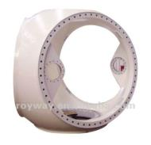
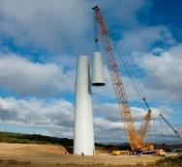
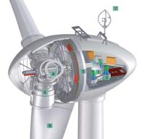
4) Políticas Públicas Integradas: setor eólico
Leilões de Eólica => Continuidade e previsibilidade da demanda
Financiamento aos Parques Eólicos
Plano de Nacionalização Progressiva para a Indústria
Cubo
Pás
Torre
Nacele
Desenvolvimento tecnológico e industrial para credenciamento
Aproximadamente 49 novos investimentos mapeados: fábricas, expansões e adequações para implantação de linhas de produção.
Investimento total na cadeia superior a 1 bilhão de Reais.
Mais de 20.000 empregos gerados na cadeia, segundo estimativas da ABIMAQ.

Slide 10

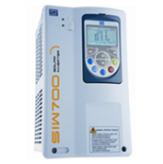
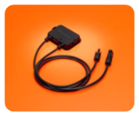
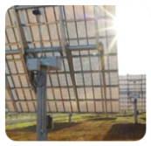
4) Políticas Públicas Integradas: geração solar
SISTEMA FOTOVOLTAICO
5 fabricantes credenciados
Módulo Fotovoltaico
Inversores
4 fabricantes credenciados
1 empresa credenciada e 2 validadas
Componentes elétricos
4 fabricantes validados
Estruturas de Sustentação
Mais de 25 empresas interessadas em fabricar módulos fotovoltaicos no país;
17 fabricantes de inversores já entraram em contato com o banco;
5 fabricantes de componentes elétricos já foram indicados por fabricantes do sistema fotovoltaico;
13 fabricantes de estruturas de sustentação demonstraram interesse no setor solar;
8 fabricantes do sistema fotovoltaico já estiveram reunidos no BNDES e 2 já estão credenciados

Slide 11
5) Políticas públicas deveriam ser resilientes e gerar “previsibilidade”
PITCE
PDP
PBM
Não exaustivo
PNM e Estudo BNDES
Lei de Informática: estímulo ao CI local
Desoneração de Folha (Lei 12.844/2013)
PADIS: incentivos tributários e proteção de PI
Reconhecimento do CI c/ Projeto local (Portaria MCTI 1.309/13)
PADIS atualizado parcialmente p/ atender a algumas necessidades da indústria
CI Brasil: apoio para a 5 DHs Privadas
CI Brasil: apoio inicial a 7 DHs e instalação de 2 CTs
‘03
‘07
‘11
‘13
’15E
CTI
Idea!
CEITEC DH
Silicon Reef
BrPhotonics
  Projeto de CI
Freescale
Eldorado
SM DH
Cetene
Chipus
STI
LSI-Tec
Von Braun
  EDA
Jasper/Cadence
CEITEC (laminação)
  Front End
Unitec
  Fabricação
Smart
CEITEC
Multilaser
  Back End
HT Micron

Slide 12

Plano de estímulos à modernização da Indústria Nacional
1 e 2) Política Pública deve considerar desafios => foco na competividade sistêmica reforçando cooperação entre diferentes atores => maior efetividade na alocação de recursos
  Sugestão de plano de ação: construção de pacto sobre prioridades nacionais e lançamento de nova rodada de “Inovas” (quais os desafios / oportunidades relevantes para a sociedade brasileira?)
3) Nova modelagem de apoio financeiro, maior cooperação institucional
  Sugestão de plano de ação: parceria com entidades empresariais para identificação de gargalos e estímulos setoriais customizados
4 and 5) Política Pública Integrada: reconhecimento de curvas de aprendizado, riscos e externalidades
  Sugestão de plano de ação: estímulos ao investimento (infra-estrutura logística, energia, construção civil, agronegócio, “desafios nacionais”) relacionados com estímulos ao adensamento produtivo e tecnológico da indústria nacional (PNP FINAME, PPB); previsibilidade da política pública

Slide 13


